Slide 1
Aktuelle Trends im
EIM Enterprise Information Management
Enterprise Information Management 2012
Dr. Ulrich Kampffmeyer
Hamburg | Frankfurt | München
Handoutversion: http://bit.ly/PCHH_EIM2012_Trends_H
Showversion: http://bit.ly/PCHH_EIM2012_Trends_S
Interviews & Trends 2012: http://bit.ly/Intw_Trends_2012

Slide 2
EIM Trends 2012
Einleitung
    Informationswachstum
    Beschleunigung
Trends aus Marktsicht
    Gartner
    Forrester
    IDC
    PAC
    Experton Group
    Bitkom
    PROJECT CONSULT
Trends aus Marketingsicht
    Mobile
    Cloud
    Social

Slide 3
EIM Trends 2012
Trends als Anwendersicht
    Rechnungseingang
    Elektronische Akte
    Revisionssichere Archivierung
    BPM Business Process Management
    Collaboration
    Search
Ausblick
    Unsichtbarkeit
    Web 3.0 = Web 3D?
    Kulturelle Herausforderung

Slide 4
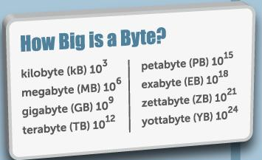
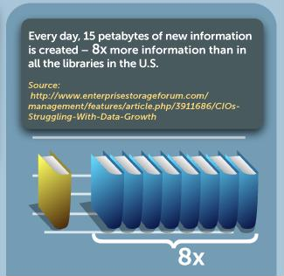
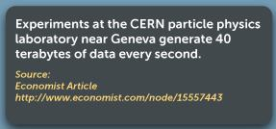

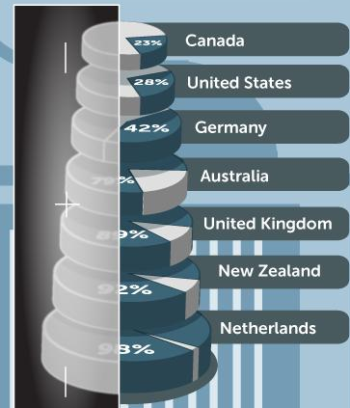

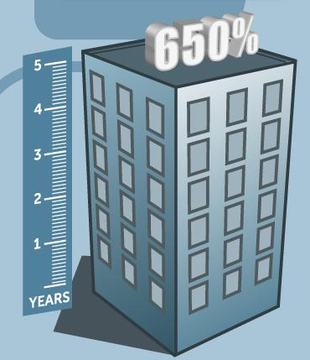
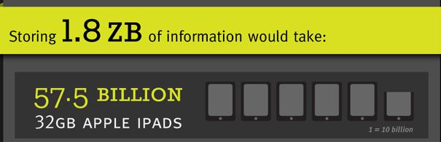
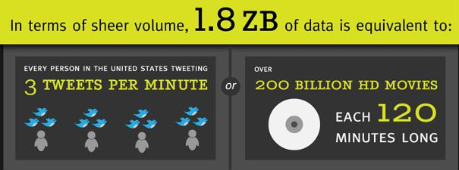
1 Einleitung

Slide 5
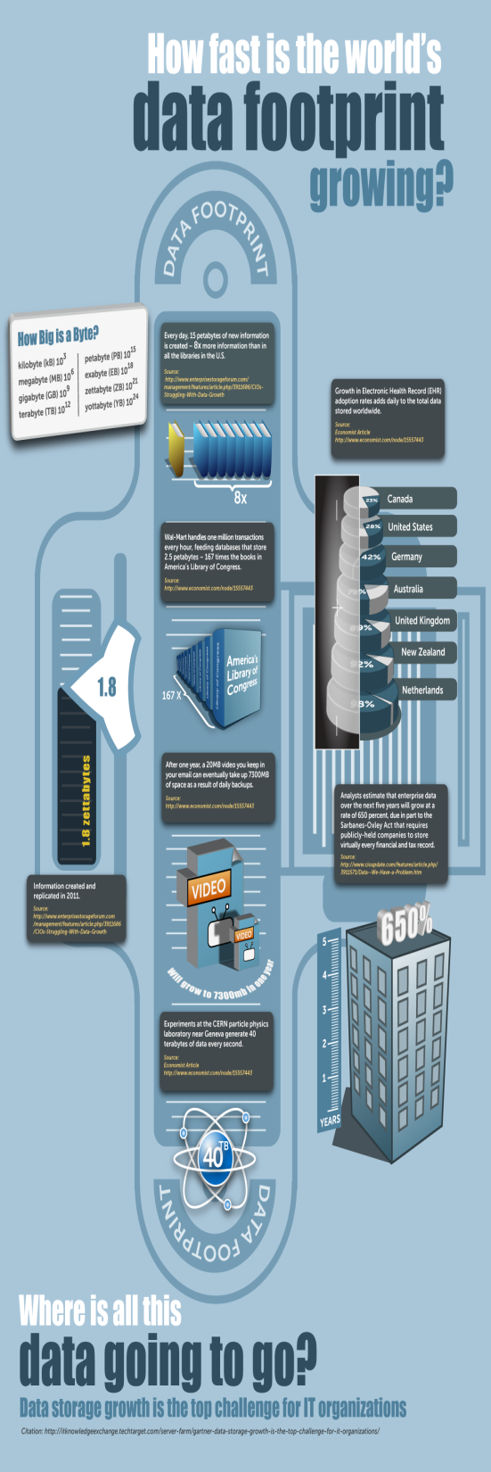
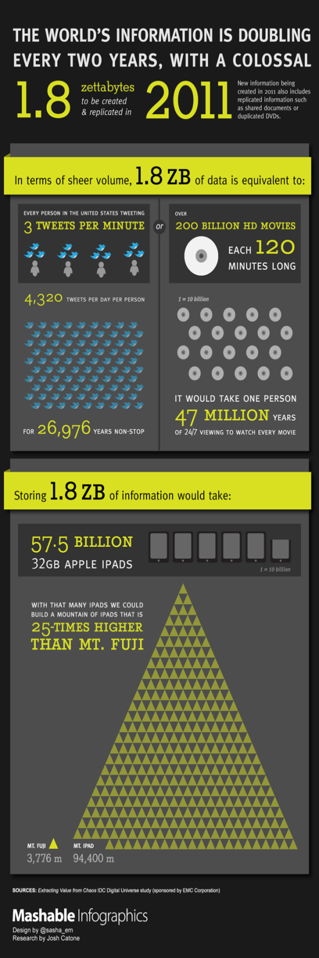
Infographics, Infographics … von Mashable, AIIM, Pinterest, CMSwire … usw.

Slide 6


Der wichtigste Trend:
Beschleunigung!

Slide 7
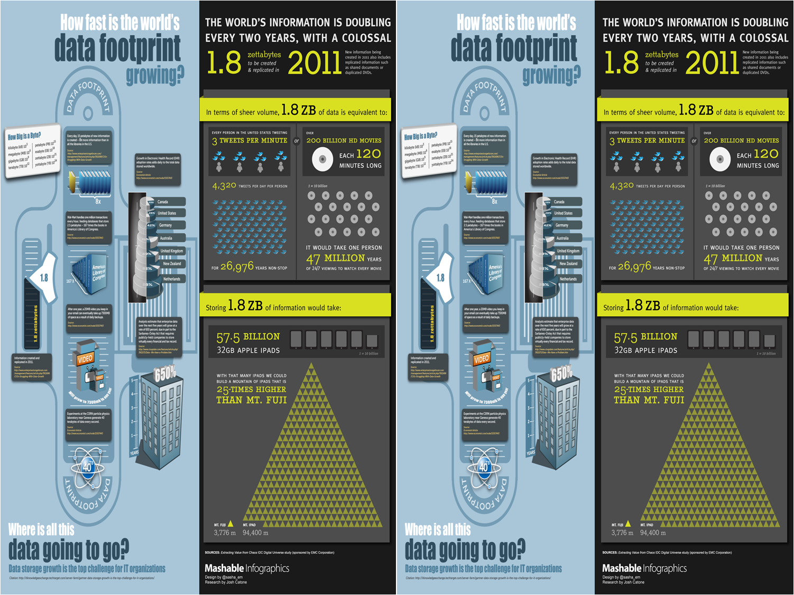
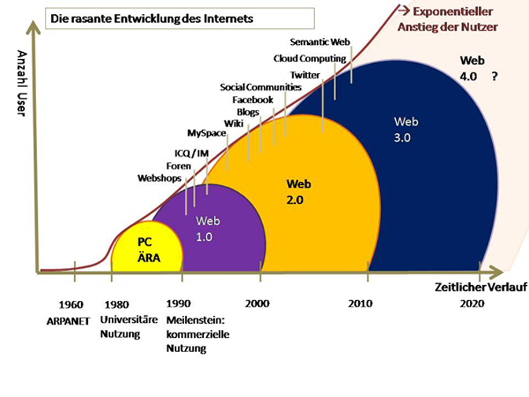
Rasante Entwicklung
Web
3D
Quelle: http://wiki.ugotit.de/images/3/3e/Entwicklung_Internet-klein-klein.jpg

Slide 8
Richtigkeit
Verfügbarkeit
Abhängigkeit

Slide 9
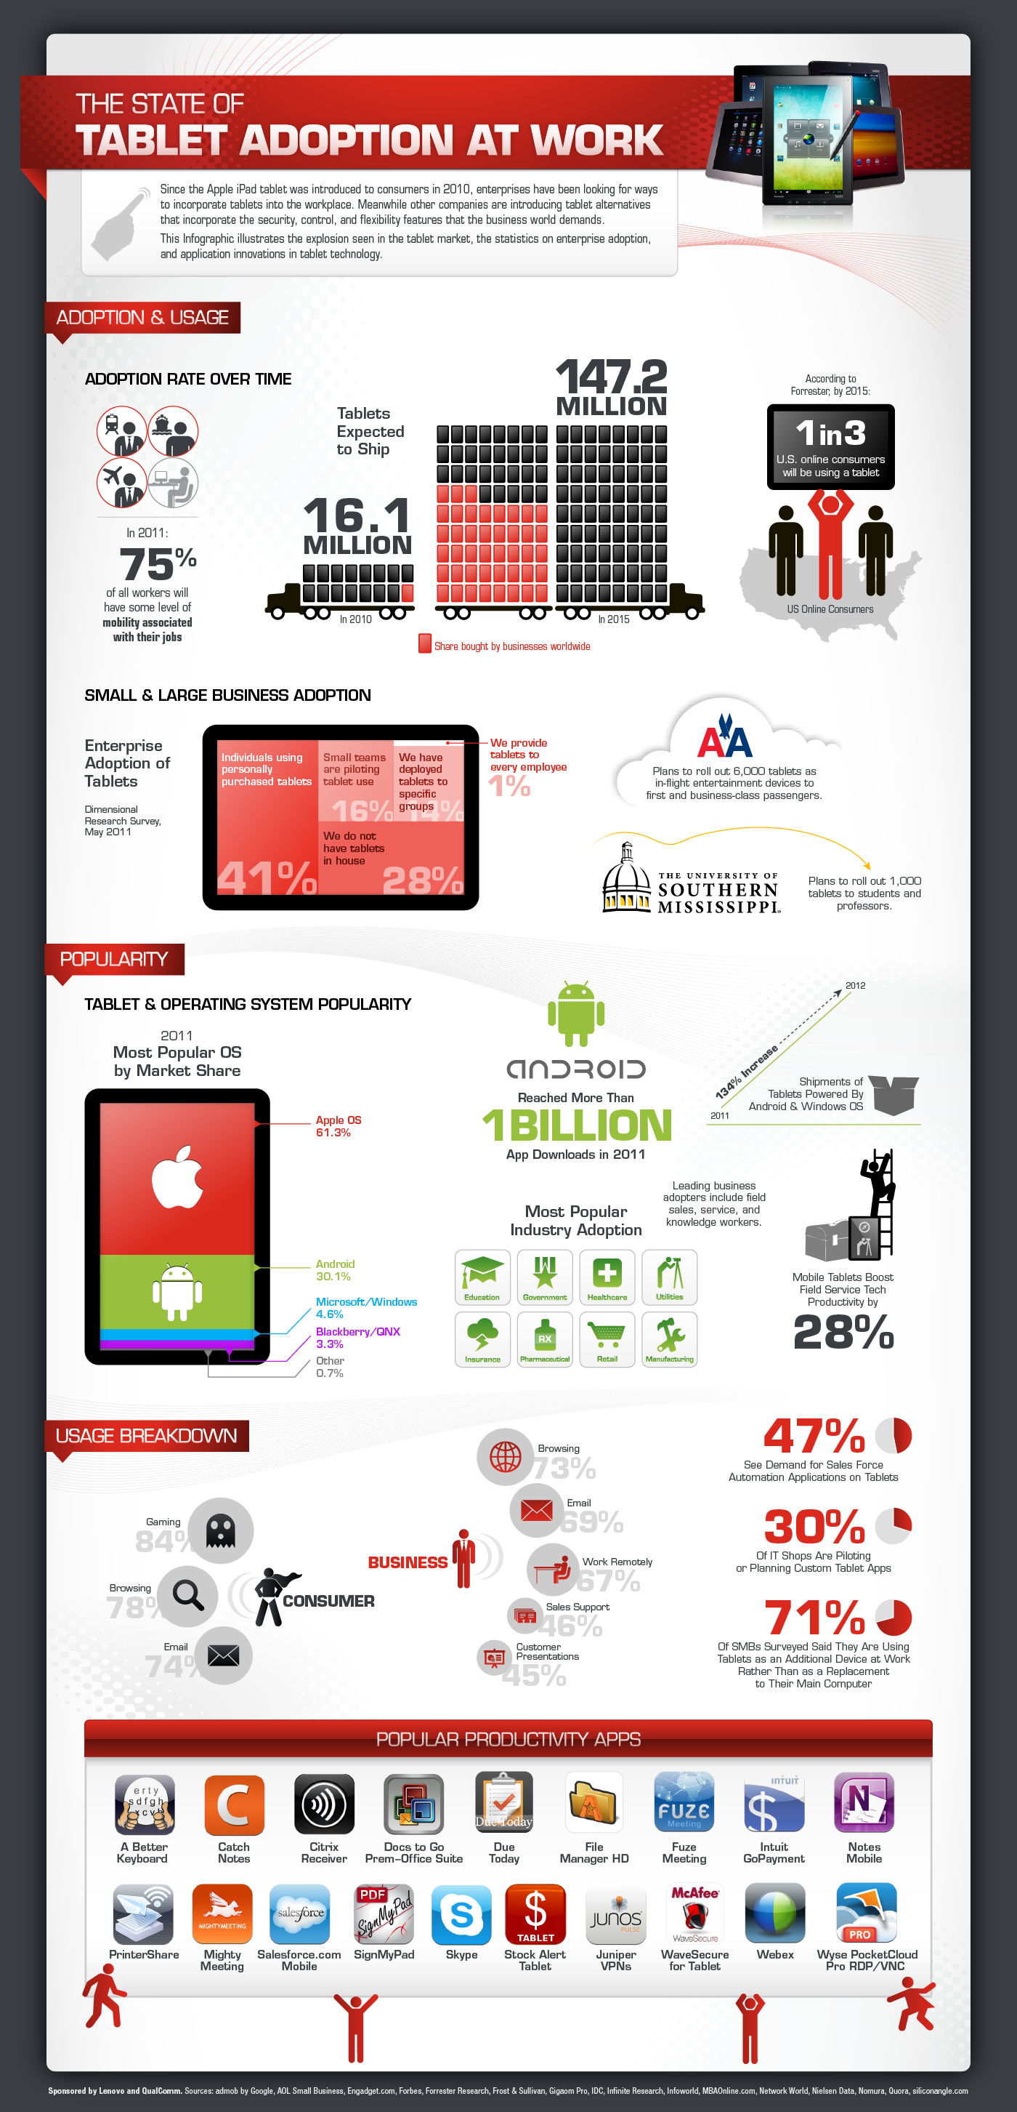
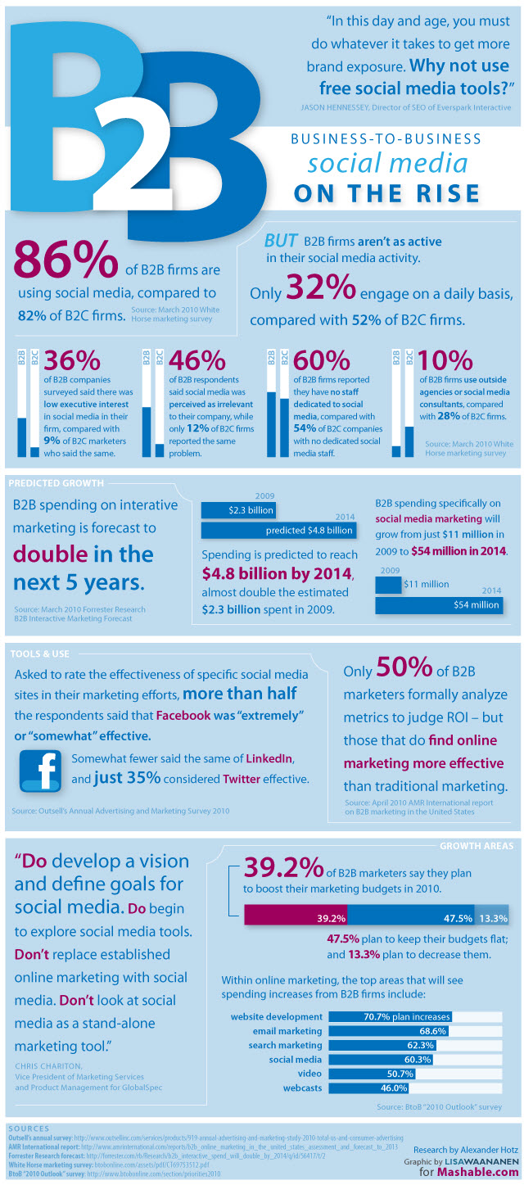
2 EIM Trends aus Marktsicht

Slide 10


Slide 11

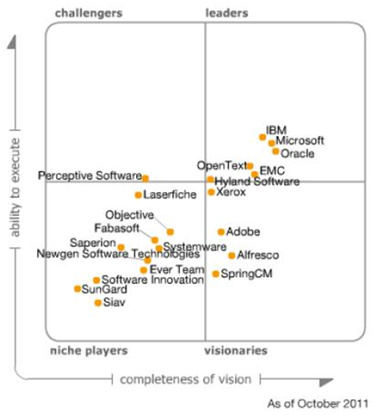
Gartner Magic Quadrant ECM 2011

Slide 12

Gartner Magic Quadrant ECM
Die großen Software-Lösungs- und Dienstleistungsanbieter setzen sich ab
ECM wird „verwässert“. Maßstab werden „Basic ECM Components“ in Standardsoftware
Klassische Anbieter aus dem mittelständischen Markt werden in die Nische abgedrängt
Der Quadrant wird „langweilig“

Slide 13
Gartner: The top 10 strategic technology trends for 2012
Media tablets and beyond
Mobile-centric applications and interfaces
Social and contextual user experience
Application stores and marketplace
The Internet of everything
Next-generation analytics
Big data
In-memory computing
Extreme low-energy servers
Cloud computing

Slide 14

Top-Ten Deutschland 2012 - PAC
Anwendungsmodernisierung
Business Intelligence
Cloud Computing
Governance, Risk & Compliance
IT-Sicherheit
Mobile IT
SaaS
Social Networking
Unified Communications & Collaboration
Virtualisierung / Client Virtualisierung
Quelle: http://www.cio.de/strategien/2298020/

Slide 15
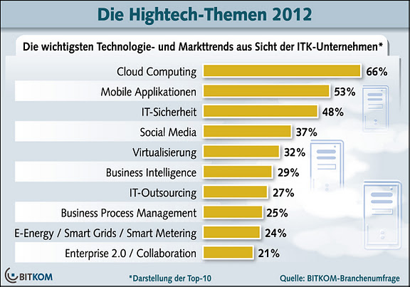
BITKOM: Der Unternehmens-Trend 2012 -
Cloud Computing
Wo ist die BITKOM ECM-Initiative?

Slide 16
Zusammenfassung
Einigkeit über vier prägende Mega-Trends:
  Cloud Computing
  Mobile IT
  Social Media
  Analyse der gewaltigen und vielgestaltigen Datenflut ("Big Data„,"Next-Generation Analytics„ "Business Intelligence“)
Kampf der Software- und Serviceanbieter im Markt
Alles hängt mit allem zusammen

Slide 17

PROJECT CONSULT: Sieben „ECM“ Trends für 2012
Es gibt keine eigenständigen
ECM-Trends
Alle ITK-Trends – auch bei ECM – werden von der neuen Troika Mobile, Cloud & Social dominiert
ECM-Technologien stagnieren
Das Anwender-Interesse an ECM setzt immer noch auf die gleichen Themen
Die nahe Zukunft drängt ECM in den Hintergrund der Technologien und der Wahrnehmung am Markt
Die Zukunft wird alles ändern und bisheriges ECM obsolet machen
Die Herausforderung für den Menschen wächst
Weitere Informationen: http://www.project-consult.net/files/Interview_ContentManager_EIMTrends2012_Kff.pdf

Slide 18
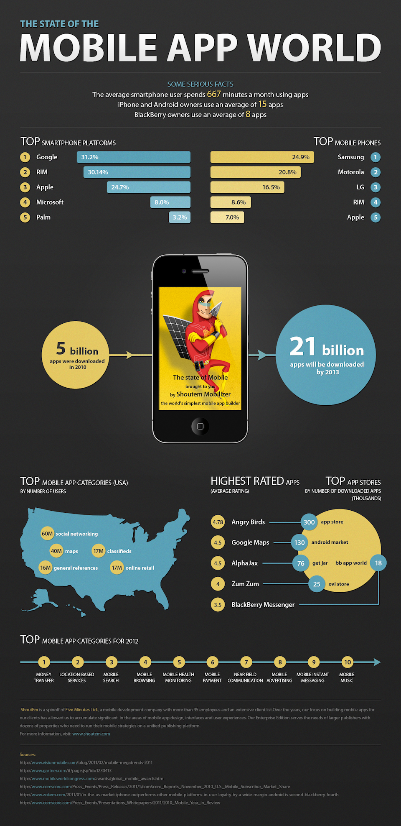


3 Trends aus Marketingsicht

Slide 19

In Anlehnung an: PJOTR STOJANOW (Bulgarian, 1857-1957) Russian Wedding

Slide 20

Troika & Dreieinigkeit
Mobile
CMS = Content Management System
oder
CMS = Cloud + Mobile + Social
Cloud
Social
In Anlehnung an: PJOTR STOJANOW (Bulgarian, 1857-1957) Russian Wedding

Slide 21
Cloud

Slide 22
Cloud & SaaS in Deutschland
In der von der Business Software Alliance (BSA) im Februar 2012 vorgelegten Untersuchung der Rahmenbedingungen des Cloud-Computing-Marktes in 24 Ländern belegt Deutschland den dritten Rang.
BSA sieht die Gefahr, dass auf Grund der restruktiven Vorgaben Deutschland im Wettbewerb um die Cloud abgehängt wird.

Slide 23
Cloud Wachstum 2012
Die größte Nachfrage nach Cloud-Services geht vom Mittelstand aus: allein der amerikanische KMU-Markt ist im letzten Jahr um 15,1 Milliarden Dollar (25 Prozent) gewachsen.
Bis 2014 soll die weltweite Nachfrage nach Cloud-Diensten um 26 Prozent auf 68 Milliarden Dollar zunehmen.
Der Einsatz von Cloud-Diensten statt lokaler Serverlösungen ist bei KMUs dabei bis zu dreimal wahrscheinlicher als bei größeren Unternehmen.
Der deutsche Cloud-Markt für KMUs wird im SMB Cloud Insights Report mit 770 Millionen Euro bewertet.

Slide 24
Mobile

Slide 25
Mobile Mobile Mobile Mobile Mobile Mobile Mobile Mobile Mobile Mobile Mobile Mobile
1.2 billion The number of active mobile broadband
subscriptions worldwide in 2011.
5.9 billion The estimated number of mobile
subscriptions worldwide in 2011.
85% Percentage of handsets shipped globally in
2011 that included a web browser.
88% Apple iPad’s share of global tablet web
traffic in December 2011.
Quelle: Pingdom: Internet 2011 in numbers

Slide 26
Die mobile Revolution
Alle Oberflächen werden sich zukünftig daran messen lassen müssen, dass sie nicht nur von professionellen Anwendern, sondern von jedem beliebigen Menschen bedient werden können.
Maßstab wird die Bedienung des Tablets, Fernsehers, des Mobiltelefons oder der Musikanlage zu Hause sein!
Apps sind nicht einfach – aber intuitiv!

Slide 27
Die mobile Revolution
Auch bei Enterprise Content Management geht der Trend geht zu „Mobile ECM“ Anwendungen.
13 Prozent der US-Amerikanischen Unternehmen verfügen bereits über einen mobilen Zugang zu ihren ECM-Systemen (AIIM 2012).
Immer mehr Business-Apps erlauben den schnellen Zugriff auf Rechnungen, Verträge oder andere Firmendokumente.
Für das Abrufen und Lesen sind die meisten Apps bereits gut geeignet. Eine Herausforderung liegt noch im Bearbeiten und Einspeisen der Dokumente.

Slide 28
Die mobile Revolution
ECM-Services wie E-Mail-Archive, elektronische Akten und Workflows können auch mit Hilfe von Apps genutzt werden.
  Viele ECM-Anbieter haben daher Apps
  für iPhone, iPad und vergleichbare Produkte.
Die Sinnhaftigkeit der Nutzung von ECM-Apps auf Mobiltelefonen und Tablets ist umstritten; lesen und freigeben ja, erstellen und editieren nein.

Slide 29
Social

Slide 30
Social Media
“Social media are media for social interaction, using highly accessible and scalable communication techniques. Social media is the use of web-based and mobile technologies to turn communication into interactive dialogue.”

Slide 31
Social Media
800+ million | Number of users on Facebook by the end of 2011
200 million | Number of users added to Facebook during 2011
350 million | Number of Facebook users that log in to the service using their mobile phone
225 million | Number of Twitter accounts
100 million | Number of active Twitter users in 2011
18.1 million | People following Lady Gaga. Twitter’s most popular user
250 million | Number of tweets per day (October 2011)
1 | #egypt was the number one hashtag on Twitter in 2011
8,868 | Number of tweets per second in August for the MTV Video Music Awards
$50,000 | The amount raised for charity by the most retweeted tweet of 2011
39 million | The number of Tumblr blogs by the end of 2011
70 million | Total number of WordPress blogs by the end of 2011
1 billion | The number of messages sent with WhatsApp during one day (October 2011)
2.6 billion | Worldwide IM accounts
2.4 billion | Social networking accounts worldwide
Quelle: Pingdom: Internet 2011 in numbers

Slide 32
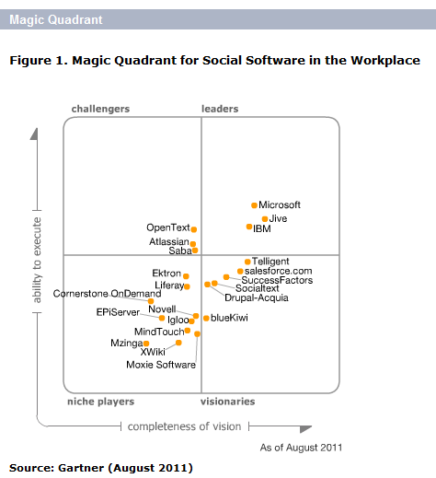
Gartner Magic Quadrant Social Software 2011

Slide 33
Social business
Successor of ECM?

Slide 34
Social Business
“A social business is a non-loss, non-dividend company designed to address a social objective. The profits are used to expand the company’s reach and improve the product/service.”
Quelle: http://en.wikipedia.org/wiki/Social_business

Slide 35
„SocBiz“
Weltweit nutzen schon 53 Prozent der Unternehmen mit mehr als 5000 Mitarbeitern Social-Media-Werkzeuge für die Zusammenarbeit.
Meist kommt Sharepoint zum Einsatz, aber auch Wikis und (Unternehmens-)Blogs werden genutzt.

Slide 36
Social Business als Nachfolger von ECM?
Ein wenig Einbindung von Dokumenten-Technologien und Archiven in Social-Community- oder Portal-Software macht noch kein Social Business aus:
  Hier werden durch neue, andere Anbieter die Maßstäbe gesetzt.
Wandel weg vom geschlossenen Dokument-Charakter hin zu Daten, die nur noch als Mash-Up-View eines Dokumentes zusammengebaut werden:
  Die Anforderungen aus dem Web und der Social-Bewegung lassen sich mit überkommenen ECM-Ansätzen kaum bedienen.
  ECM gilt in dieser Gemeinschaft heute bereits als veraltete Inhouse-Technologie.

Slide 37
A battle ahead …
Social vs. E-Mail

Slide 38
E-Mail
3.146 billion | Number of email accounts worldwide
27.6% | Microsoft Outlook was the most popular email client
19% | Percentage of spam emails delivered to corporate email inboxes despite spam filters
112 | Number of emails sent and received per day by the average corporate user
71% | Percentage of worldwide email traffic that was spam (November 2011).
360 million | Total number of Hotmail users (largest email service in the world).
$44.25 | The estimated return on $1 invested in email marketing in 2011.
40 | Years since the first email was sent, in 1971
0.39% | Percentage of email that was malicious (November 2011).

Slide 39
Portale, Tablets, Apps & Mobile „killen“ E-Mail
Ablösung der E-Mail durch Portale?
  Immer mehr Bestell- und Unternehmens-portale nutzen eigene Formulare anstelle von E-Mail
  Mail in Communities wie XING-Mail oder Facebook-Mail sind kein Versand von E-Mails sondern Sichten auf Datenbankeinträge
  Business Apps für geschäftliche Tätigkeiten können ebenfalls E-Mail ersetzen

Slide 40
Microblogging
Twitter als Mittel für die geschäftliche Kommunikation? Z.B. Bestellformulare twittern?
Unternehmensinterne Kurznachrichten per Notification, Microblogging oder RSS?
Microblogs in sozialen Netzwerken wie XING oder Facebook – als Statusmeldung aus der Datenbank?
Auf größere Nachrichten und auf Dokumente nur noch - persistent - verlinken?
  Ist dies der schnellere Weg als die E-Mail?

Slide 41
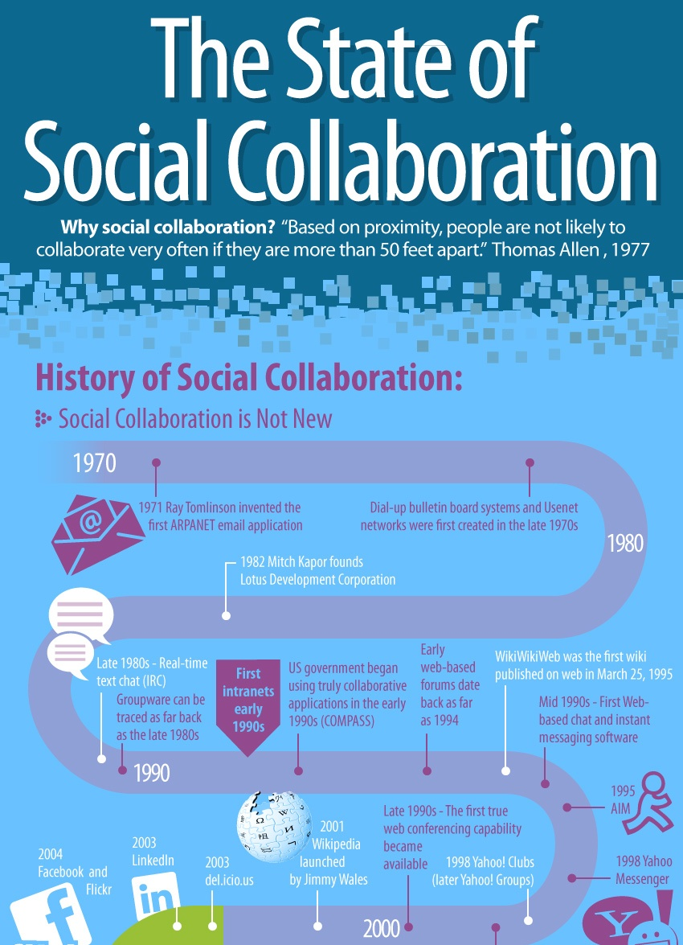
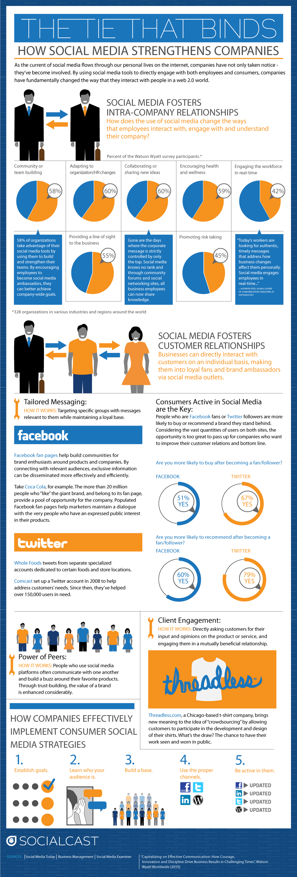
4 EIM Trends aus Anwendersicht

Slide 42

… immer noch die alten Themen …
Rechnungseingang
Elektronische Akte
Revisionssichere Archivierung
BPM Business Process Management
Collaboration
Search

Slide 43
Rechnungseingang

Slide 44
Einheitlichkeit und Durchgängigkeit
Einheitliche gesetzliche Regelungen für Rechnungen (siehe Steuererleichterungsgesetz) erfordern auch eine gleichartige Behandlung beim Eingang: gleiche Qualität unabhängig von der physischen oder formattechnischen Gestalt:
  Papierrechnungen scannen, OCR-verarbeiten und auswerten
  Elektronische Rechnungen erfassen und auswerten
  EDI-Rechnungen erfassen und umsetzen
(http://www3.dfki.uni-kl.de/agd/dengel/content/e157/e190/e192/Ausschnitt_der_Studie_ger.pdf)

Slide 45
Aufbewahrung elektronischer Rechnungen
Absender und Empfänger der Rechnung sind zur Aufbewahrung verpflichtet
Aufbewahrungsfrist beträgt heute noch zehn Jahre und beginnt mit dem Ablauf des Kalenderjahres, in dem die Rechnung ausgestellt wird
  Die Aufbewahrungsfrist läuft jedoch nicht ab, solange die Unterlagen für Steuern oder in anderen Fällen von Bedeutung sind
Es gelten Grundsätze der ordnungsgemäßen Aufbewahrung wie in den GoBS definiert
Der Aufbewahrungsort für Rechnungen in digitaler Form muss unter der Kontrolle des gesetzlich Verantwortlichen und zumindest im Raum der Europäischen Union sein

Slide 46
Elektronische Akte

Slide 47
… slight return …
Elektronische Akte
Elektronische Akten sind nur noch strukturierte Sichten auf zusammengehörige Informationen. Wesentliche Kriterien sind durch Metadaten abgebildet Berechtigung, Ordnung und Klassifizierung.
Elektronische Akten können durch Suche zur Laufzeit oder durch Vorhaltung in vorgegebenen Entitäten nach einer definierten Struktur visualisiert werden.
Elektronische Akten sind selbst Informationsobjekte mit eigenen Metadaten, Regeln und Kontext-Informationen.

Slide 48
… slight return …
Elektronische Akte
Elektronische Akten sind nur noch strukturierte Sichten auf zusammengehörige Informationen. Wesentliche Kriterien sind durch Metadaten abgebildet Berechtigung, Ordnung und Klassifizierung.
Elektronische Akten können durch Suche zur Laufzeit oder durch Vorhaltung in vorgegebenen Entitäten nach einer definierten Struktur visualisiert werden.
Elektronische Akten sind selbst Informationsobjekte mit eigenen Metadaten, Regeln und Kontext-Informationen.

Slide 49
Revisionssichere Archivierung

Slide 50
… slight return …
Revisionssichere Archivierung
Die revisionssichere Archivierung definiert sich durch die rückblickend feststellbare Ordnungsmäßigkeit des Verfahrens: alle Informationsobjekte sind vollständig, unverändert, auffindbar und im Kontext nutzbar.
Die revisionssichere Archivierung ist auch auf magnetischen Speichern möglich, wenn diese durch die Software entsprechend abgesichert sind.

Slide 51
… slight return …
Revisionssichere Archivierung
Die Revisionssicherheit im herkömmlichen Sinn (Kampffmeyer 1994) wird durch Verfahren mit elektronischer Signatur in Frage gestellt. Der Signatur wird eine höhere „Rechtssicherheit“ zugemessen.
In vielen Fällen ist diese höhere Sicherheit aber nur durch Nachsignieren möglich.

Slide 52
BPM Business Process Management

Slide 53
BPM Business Process Management
BPM wird vielfach als eigenständige Disziplin angesehen. Zusammen mit BI Business Intelligence wird BPM als Basis für EIM Enterprise Information Management betrachtet.
Aus Sicht von ECM Enterprise Content Management war BPM von Anfang an (2001) wesentlicher Bestandteil von ECM und diente als verbindender „Backbone“.

Slide 54
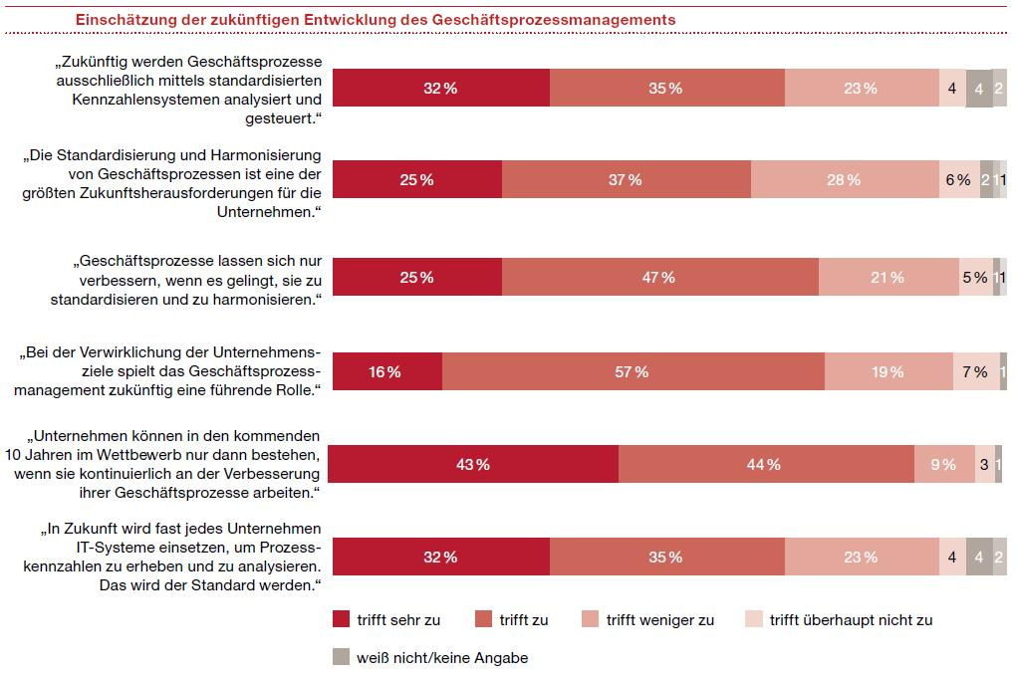
Zukünftige Entwicklung BPM

Slide 55
Collaboration

Slide 56
Collaboration … Synonym für alles?
Der Begriff Collaboration wird von seinem ursprüngliche Anwendungsgebiet in der Definition der AIIM für ECM immer weiter ausgedehnt.
Er steht inzwischen Synonym für alles, was mit Web-2.0-, Sharepoint- und Social-Business-Anwendungen in Verbindung gebracht wird.
Der Begriff Collaboration ist nicht geeignet noch System- oder Funktionskategorien zu bezeichnen.

Slide 57
Enterprise Search

Slide 58
Enterprise Search Anforderungen
Abdeckung:
Möglichst alle Repositories erfassen
Möglichst viele Inhalte und Dokumentenformate erfassen und analysieren
Zugriffskontrolle:
Interpretation bestehender Benutzer- und Zugriffsrechte
Benutzerfreundlichkeit:
Wie bauen sich Suchabfragen und Ergebnislisten auf und wie lassen sie sich gestalten
Index / Ranking:
Welches Verfahren wird für die Indizierung von Inhalten und Dokumenten genutzt
Quelle: www.unternehmensweite-suche.de/anforderungen-enterprise-search.php

Slide 59
Enterprise Search Konflikt
Suchen in chaotischen Datenbeständen
Enterprise Search
vs.
Ordnung schaffen
Records Management
Enterprise Search ist der „natürliche Feind“ von
geordneter, datenbankgestützter und mit Metadaten-
versehener Schriftgutverwaltung

Slide 60
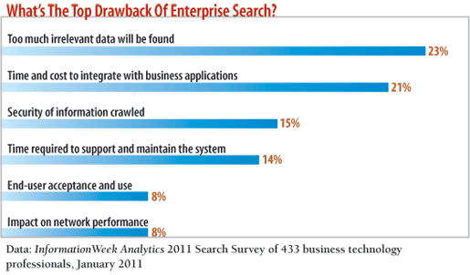
Kontra Enterprise Search
Was ist mit Enterprise Search in Zeiten von immer
größer werdenden Datenmengen: Big Data ?

Slide 61
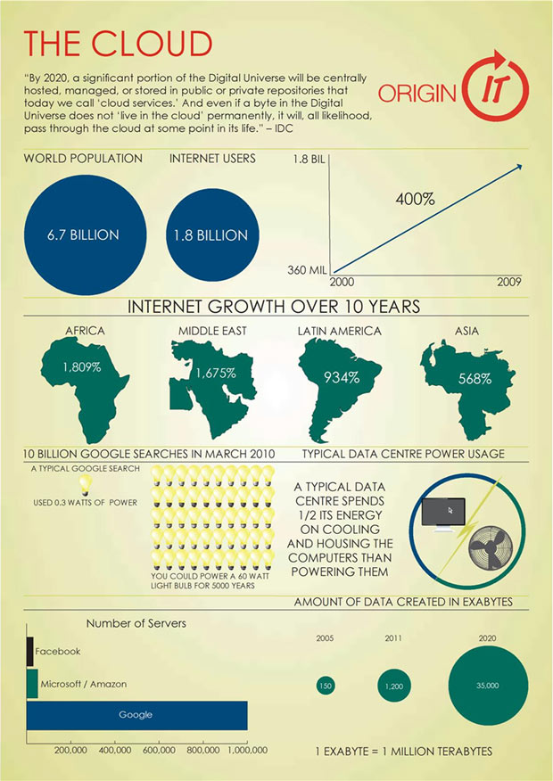
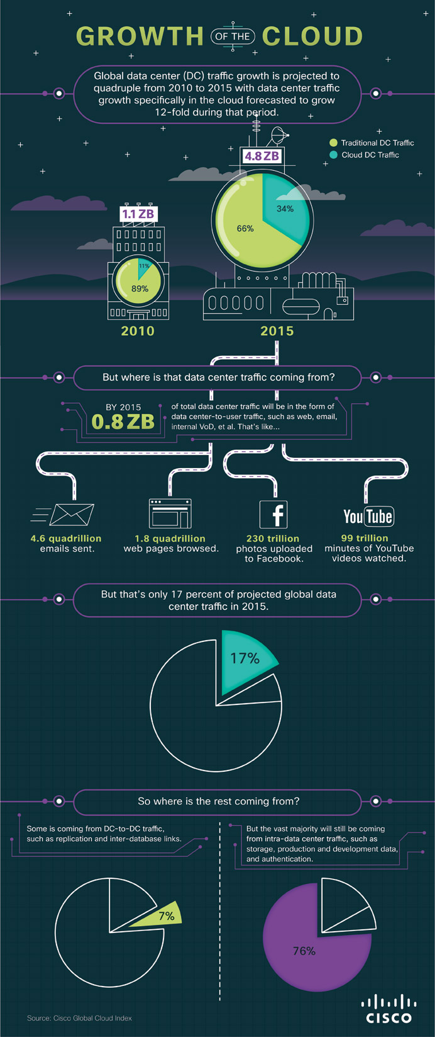
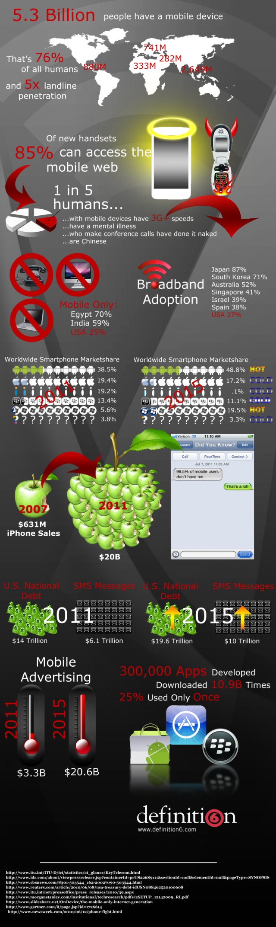
5 Ausblick

Slide 63

Krieg der Plattformen
Früher:
  Mobile Geräte (Apple)
  Internetsuche (Google)
  Soziales Netzwerk (Facebook)
  Handel (Amazon)
Heute:
  „Kampf der Giganten“
  Ausweitung weg vom Kerngeschäft,
  wer nicht wächst verliert
  Plattformstrategie:
  möglichst viele Dienste auf das eigene Angeboten vereinen und miteinander verzahnen - Kundenbindung

Slide 64
Allgegenwärtig & Unsichtbarkeit
Ubiquitous

Slide 65
Unsichtbarkeit an der Oberfläche…
…alles geht in den Untergrund
“In the future, content management
will become like air, invisible to users.
The content will be automatically managed.
We won't have to spend any thoughts
on how to manage our content.
We won't have to care about different formats or types of content, where the content is stored, or what version of it that is the correct one.
Instead we will be able to concentrate entirely
on how to communicate effectively.”
Oscar Berg 2011

Slide 66
Unsichtbarkeit an der Oberfläche…
…alles geht in den Untergrund
“Library services such as version control
and checkout/checkin are happening
behind the scenes.“
“Cloud-based storage and automatic synchronization services enables seamless
working across any device.”
“Nothing is deleted. Ever.“
Oscar Berg, 2011

Slide 67
Ubiquitous Computing
„Im 21. Jahrhundert wird die
technologische Revolution das Alltägliche,
Kleine und Unsichtbare sein.“
Mark Weiser, 1983
(1952–1999)

Slide 68
Spracherkennung, -verstehen & -steuerung
Spracherkennen wird stark verbessert,
Sprachsteuerung der Standard.
Die Tastatur wird überflüssig.
Maschinen übersetzen parallel.
Vorlesen lassen statt selber lesen.
Rückbesinnung auf ursprüngliche kognitive Techniken des Menschen: Sehen, Hören (Fühlen, Schmecken …)

Slide 69
Semantic Web = Web 3.0 ?
Semantic Web = Alles ist mit allem verknüpft.
Nicht nur die Objekte sondern auch die Beziehungen der Objekte untereinander haben Bedeutung.
Beziehungen werden automatisch ermittelt und über Regeln vererbt.
Semantic wird automatisiert – im „Guten“ wie im „Schlechten“.
  Beziehungen werden für Systeme immer einfacher zu ermitteln, für den Menschen aber immer schwieriger nachzuvollziehen, zu durchschauen und zu kontrollieren.

Slide 70
Web 3D = Web 3.0 ?
3D-Anwendungen sind im Kommen!
Zukunftsvisionen sind
  3D-Webshops, 3D-Chats, 3D-Communities,
  3D-Browsergames, 3D-Messen,
  interaktive 3D-Präsentationen, virtuelle 3D-Messe-Besuche - selbst Social Networks/ Social Media in 3D
  3D-Homepages
Ob die Verbreitung bis hin zum vernetzten Web 3D geschieht, hängt von technischer Entwicklung, verfügbaren Bandbreite und Usability ab.

Slide 71
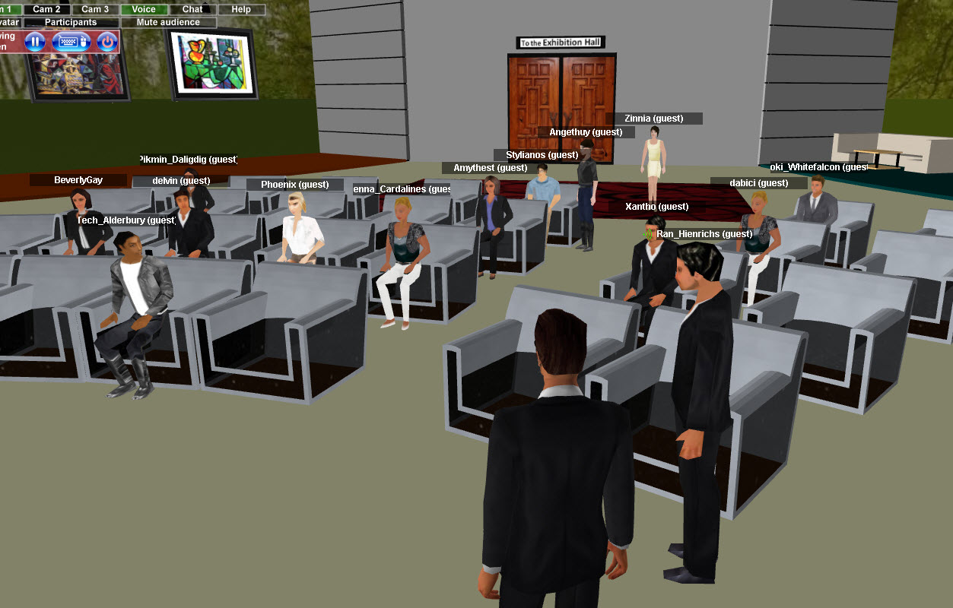
A virtual Conference on a 3D XPlorer
Quelle: http://3dxplorer.wordpress.com/

Slide 72
Die gesellschaftliche Herausforderung
Die Informationsgesellschaft wird von Software getragen, gesteuert und manipuliert.
Informationsverfügbarkeit verändert soziale Schichtung.
Die Beschleunigung beeinflusst und beeinträchtigt uns zunehmend.
Ein neuer Mensch – oder ein neues Menschenbild ? – steht am Horizont:
„Homo socialus electronicus“

Slide 73
„Der Fortschritt geschieht heute so schnell, dass, während jemand eine Sache für gänzlich undurchführbar erklärt, er von einem anderen unterbrochen wird, der sie schon realisiert hat.“
  Albert Einstein (1879-1955)

Slide 74


Vielen Dank für Ihre Aufmerksamkeit!
Ulrich Kampffmeyer
E-Mail: Kff@PROJECT-CONSULT.com
Präsentation, weitere Informationen...
www.PROJECT-CONSULT.com

